Slide 1
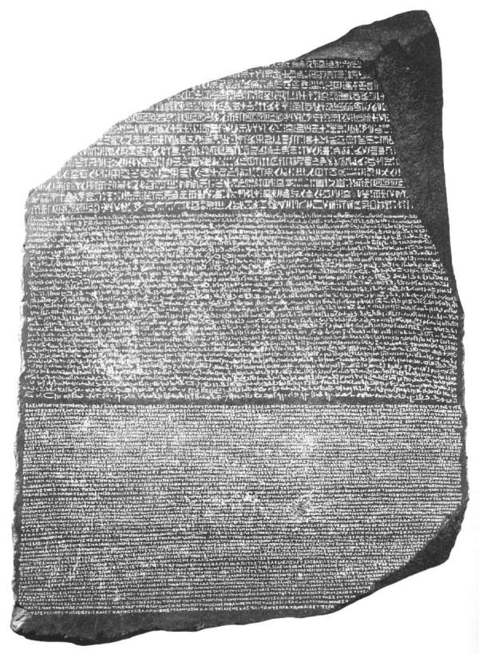



Cryptografie
Inleiding
Notes:
Rosetta’s stone

Slide 2
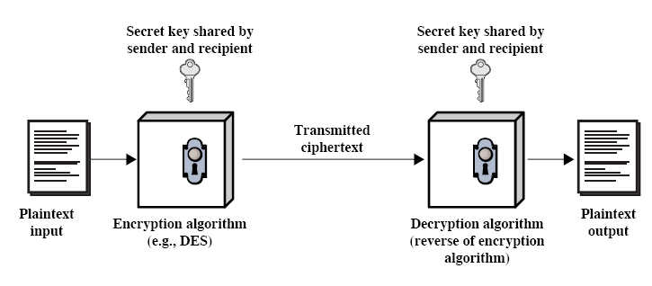
Cryptografie - inleiding
Conventionele encryptiemodel – zelfde sleutel

Slide 3
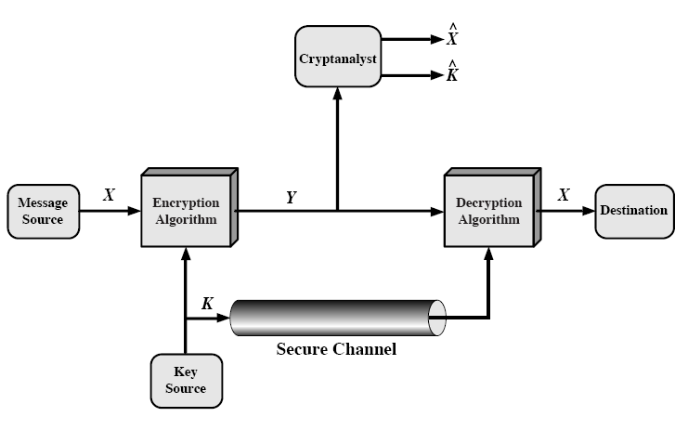
Conventionele encryptiemodel
X = [X1,X2,...,Xm]
Y = [Y1,Y2,...,Yn]
K = [K1,K2,...,Kj]
Y = E_{K}[X]
X = D_{K}[Y]
Cryptoanalist:
Passief (alleen lezen)
Actief (lezen + niet-gedetecteerd veranderen)

Slide 4
Classificatie Cryptografische systemen
Classificatie op basis van 3 eigenschappen:
Operaties om van X -> Y te gaan
Substitutie
Transpositie
Gebruikte aantal sleutels
Symmetrisch – secret key – dezelfde sleutel
Asymmetrisch – public key – verschillende sleutel
Operaties om van input -> X te gaan
Blokvercijfering
Stroomvercijfering

Slide 5
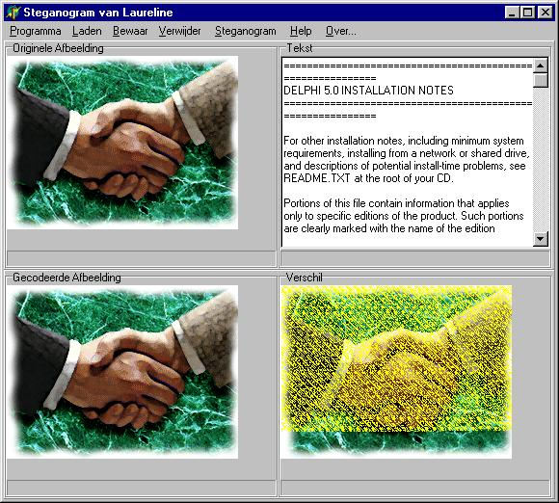
Geschiedenis cryptografie
Steganografie
Informatie verbergen
Meestal in LSB (least significant bit)
Foto
RGB waarden van een pixel (8bits, 8 bits, 8bits)
Laatste bit van iedere kleur vervangen door bit
van uw te verbergen data
Geluid
Menselijk gehoor kan maar bepaalde frequenties waarnemen
Niet waarneembare frequenties gebruiken om data in te verstoppen
Kan in combi met cryptografie (encryptie = onleesbaar maken)

Slide 6
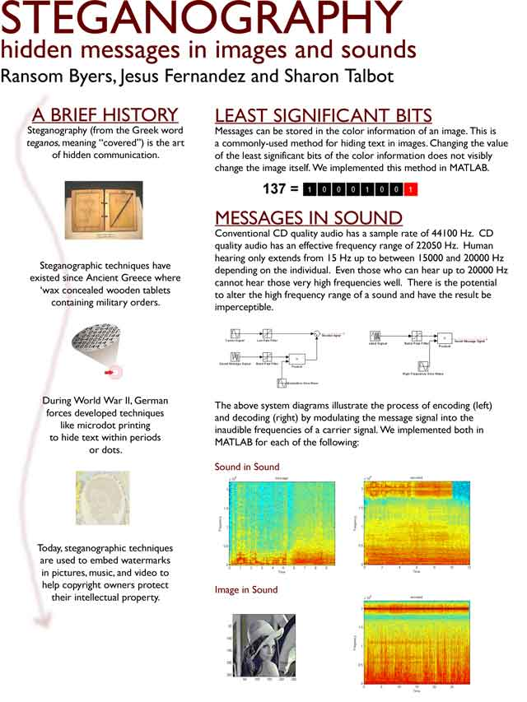
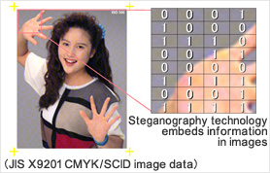
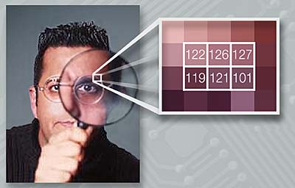
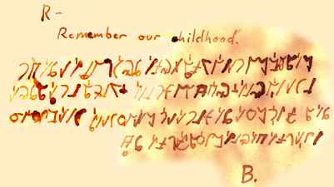
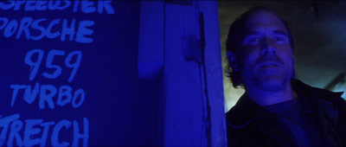

Slide 7
Types cijfersystemen
2 hoofdgroepen:
Substitutiesystemen: vervanging van tekens
(confusion)
Mono-alfabetische substitutie (Caesar)
Poly-alfabetische substitutie (Vigenère)
Transpositiesystemen: veranderen van volgorde
(diffusion - permutation)

Slide 8
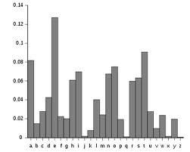
Substitutiecijfersystemen
Caesar substitutie
Alfabet: ABCDEFGHIJKLMNOPQRSTUVWXYZ
Caesar5: FGHIJKLMNOPQRSTUVWXYZABCDE
X: DITISEENBOODSCHAP
Y: INYNXJJSGTTIXHMFU
Aantal plaatsen te verschuiven = sleutel
Brute aanval-gevoelig! #sleutels = 26
Zelfs voor 26! nog gevoelig
Gebruik maken van freq-analyse van de taal

Slide 9
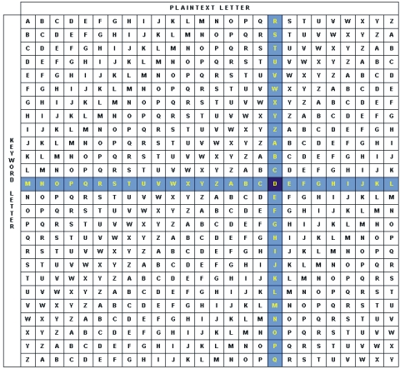
Vigenère cijfersysteem
Vigenère tableau (poly-alfabetisch)
Met sleutelwoord (key)! Hier gebruiken we crypto als key
X: DIT IS EEN
K: CRY CR CRY
Y: FZR KJ GVL

Slide 10
Transpositiecijfersystemen
Veranderd volgorde tekens
X: EEN VOORBEELD VAN KOLOMTRANSPOSITIE
K: BLOK (=sleutel)
Volgorde: 1342 (B komt 1ste in alfabet, dan de K, dan…)
X: EENV
OORB
EELD
VANK
OLOM
TRAN
SPOS
ITIE
Y: EOEV OTSI VBDK MNSE EOEA LRPT NRLN OAOI

Slide 11
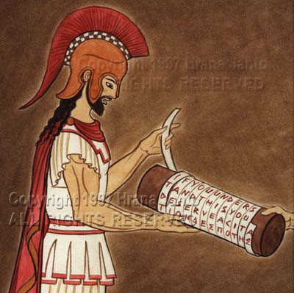
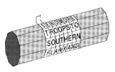
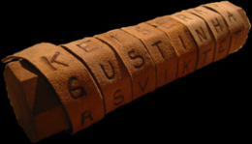
Transpositiecijfersystemen
Sparta : scytale
Alleen met de juiste diameter van cilinder is het leesbaar!

Slide 12
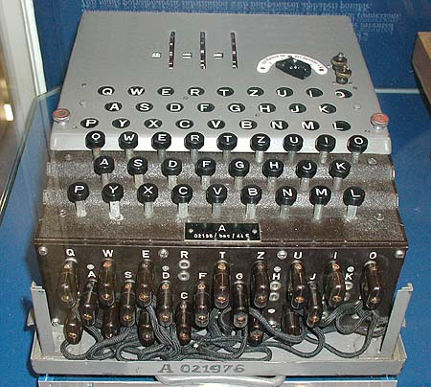
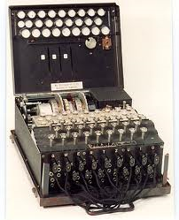
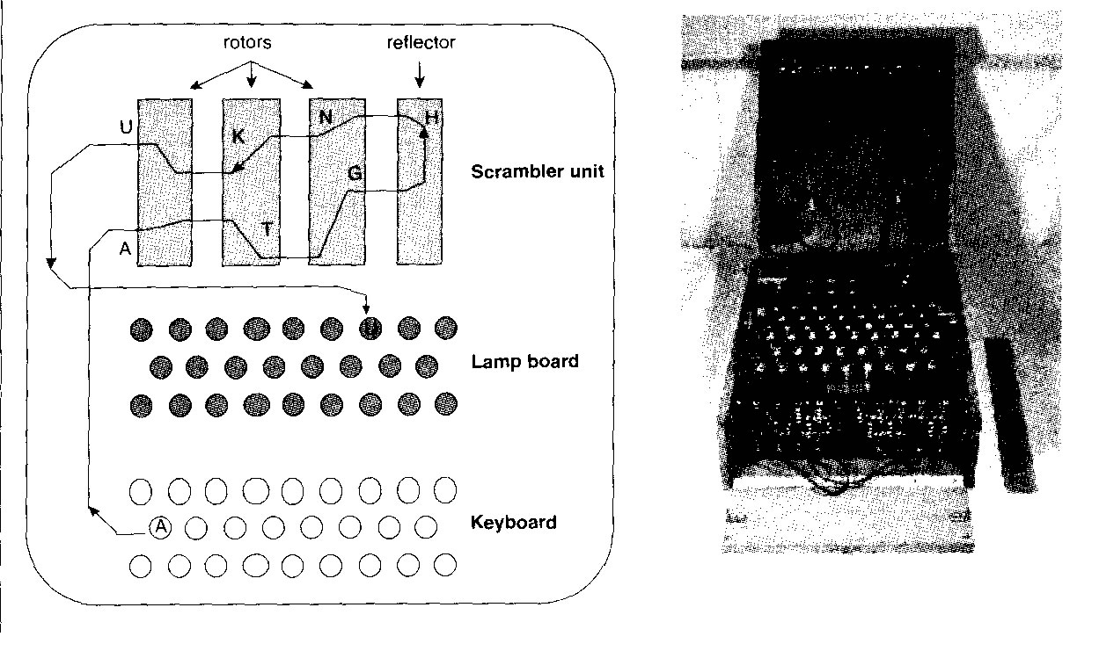
Enigma
Duitsers tijdens WO II
3 rotors met 26 tekens (alfabet)
Initiële stand moet gekend zijn
Caesar met een twist

